Slide 1
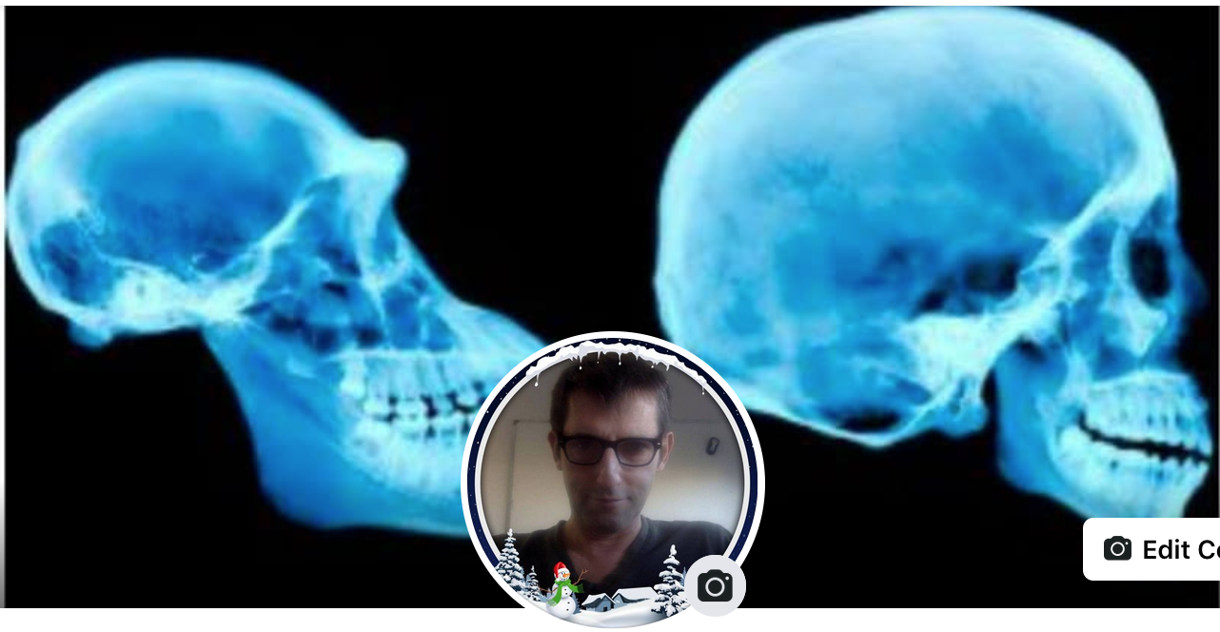



Экология и эволюция Лекция 6. Размер популяции. Фиксация аллели.
Доцент
Игорь Мартынович Рузин
ivan4995@gmail.com
igor.rouzine@iephb.ru
Notes:
Je vais vous raconter l'histoire de la sélection naturelle, qui est responsable de toute la diversité de la vie sur la planète.

Slide 2
План
Оценка размера популяции из геномных данных
Вероятность закрепления аллели в населении

Slide 3
Метод оценки размера популяции из наборов ДНК

Slide 4
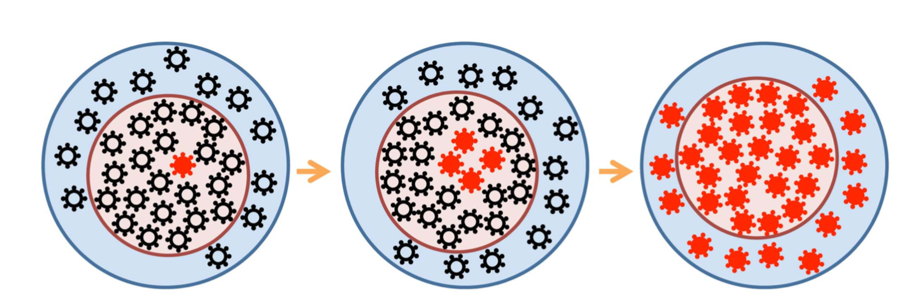
Эффективная популяция не совпадает с цензусом

Slide 5
Модель двух локусов без биологического взаимодействия
Среднее число потомства
n = Aexp(W)
A
B
A
b
a
B
W₀ + s₁ + s₂
a
b
W₀ + s₁
W = W₀ + s₁К₁ + s₂К₂
К_{1,2} = 0 или 1 показывает аллель
W₀ + s₂
W₀
ab
AB
aB
Ab
Notes:
A working model of evolution in pro. A quick initial switch of dom- inant epitopes redefines wild type for a number of sites, which then revert to this new wild type at speeds inversely proportional to their selection coefficients. (a) Time dependence of mutant frequency at three sites linked to an epitope. The three selection coefficients after the epitope switch are shown near correspond- ing curves. (b) Evolution of an individual consensus sequence at the three sites. pt, patient.

Slide 6
Монте-Карло для двух локусов
A
Large population
B
Non-diverse pair
C
Diverse pair 1
1.0
0.8
0.6
0.4
0.2
0
ab
AB
ab
Ab
AB
ab
aB
AB
μN=5
μN=0.2
μN=0.2
Ab
Ab
aB
aB
D
Diverse pair 2
E
Overlap 1 & 2
F
Smallest frequency
Haplotype frequencies
1.0
0.8
0.6
0.4
0.2
0
ab
AB
A
E
ab
AB
aB
μN=0.2
μN=0.2
Ab
D
aB
Ab
C
0 5 10 15 20
0 5 10 15 20
0 5 10 15 20
Generations, 10²

Slide 7
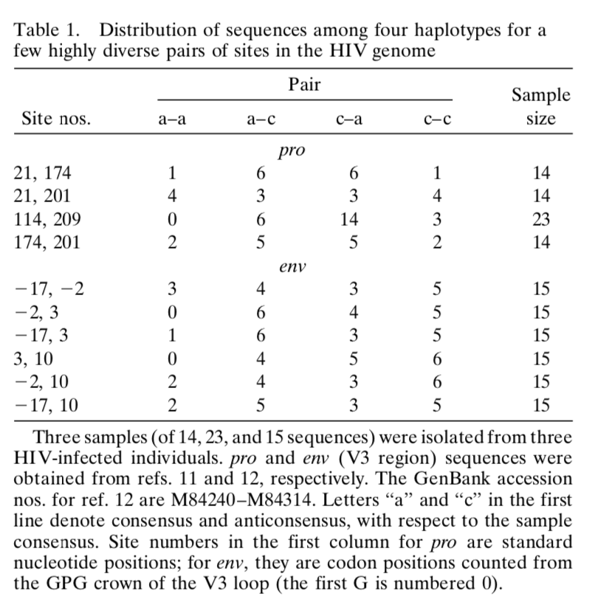
Данные пациентов ВИЧ
c: консенсус
a: антиконсенсус
n_{aa}, n_{ac}, n_{cc}, n_{ca}

Slide 8
Частота наименее представленного гаплотипа
Population number
10⁴ 10⁵ 10⁶
0.20
0.15
0.10
0.05
0
min(n_{aa}, n_{ac}, n_{cc}, n_{ca})
N=50
s=0
n_{aa}+n_{ac}+n_{cc}+n_{ca}
95% interval
Data average
Smallest haplotype frequency
Neutral
Selection-drift
N=5000
s=0.1
μN ~ 10 μN > 1 (p=0.05)
0.1 1 10
μN

Slide 9
Выводы 1
Эффективный размер популяции обычно меньше численного размера
Его можно оценить из частоты гаплотипов

Slide 10
Вероятность фиксации нейтрального аллеля
в отсутствие естественного отбора

Slide 11
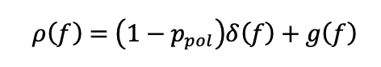
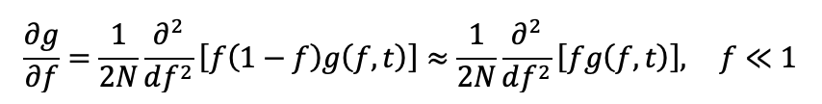
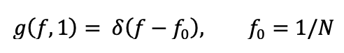
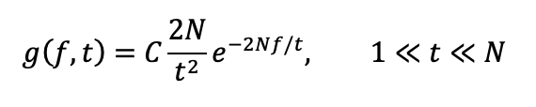
Одна копия аллеля, нет естественного отбора s = 0
Мономорфная компонента
(1 –p_{pol} )δ ( f )
Полиморфная компонента
Уравнение Колмогорова
t₁
g( f )
ρ
t=0
t₂
Начальное условие при t = 1
1/N
f
Анзац— автомодельное решение, проверить дома:

Slide 12
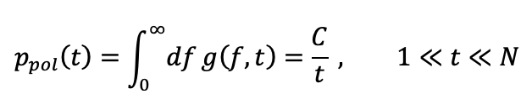
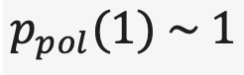
Затухание полиморфного состояния
Начинает работать при t ~ 1
ρ
t₁
g( f )
Вероятность полиморфизма
t=0
t₂
Начальное условие
1/N
f
C ~ 1

Slide 13
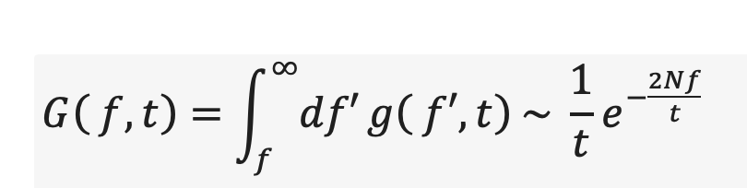
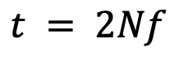
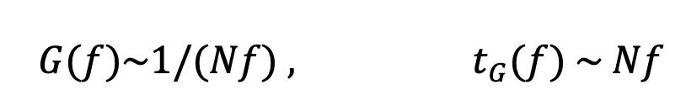
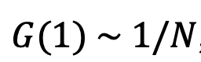
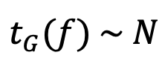
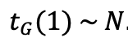
Вероятность и время фиксации
Вероятность аллельной доли превысить f в момент t
Оптимальное время для этого, max(G)
Вероятность того, что клон дорастет до f и оптимальное время
Условие фиксации: f = 1. Вероятность и характерное время

Slide 14
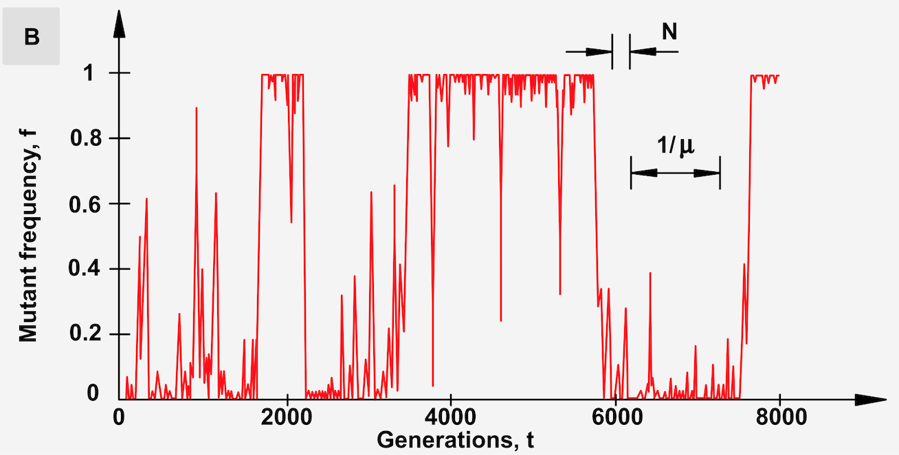
Временные шкалы стационарного состояния (s=0)
Начало при f = 0
Частота генерации мутаций μ N
Вероятность фиксации
Время самой фиксации
Время ожидания до фиксации 1/[ μ N G(1)] = 1/μ

Slide 15
Вероятность фиксации выгодного аллеля
естественный отбор и дрейф

Slide 16
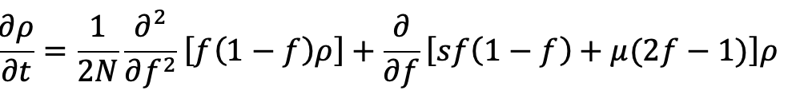
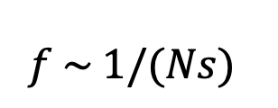
Стохастический порог
Дрейф
Ест. отбор
Мутация
Так как функция
широкая
f << 1
~1/f²
~1/f
~ ρ/(Nf) ~ ρs
Ниже этого значения f, отбор слабее дрейфа

Slide 17
Вывод вероятности фиксации
Начнем теперь с одного выгодного аллеля, f₀ = 1 - 1/N
Пусть f’ = 1 – f << 1/Ns — малая доля выгодного аллеля
Только дрейф: результат нейтральной модели для f’ : G(f’) ~ 1/Nf’
Выше порога f’ = 1/Ns естественный отбор сильнее дрейфа и
фиксация гарантирована естественным отбором.
Вероятность фиксации равна вероятности дорасти до стохастического
пoрога, G (f’=1/Ns) ~ s .

Slide 18
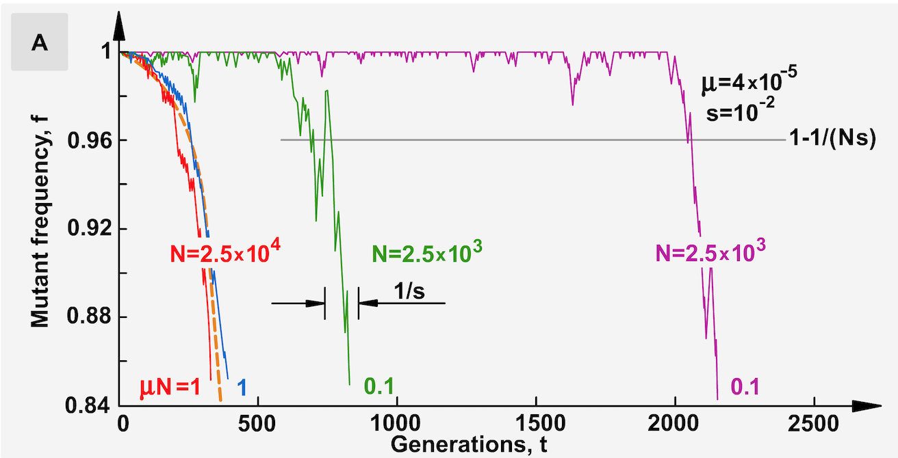
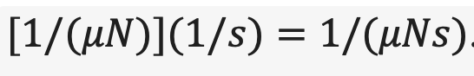
Адаптация в режиме отбора дрейфа 1/s << N << 1/ μ
Начальное состояние мономорфно по невыгодной аллели, f(0) =0
1/μNs
Дрейф
Ест.отбор
Вероятность дорасти до порога ~ s
Вероятность дорасти от порога до всей популяции ~ 1
Задержка адаптации

Slide 19
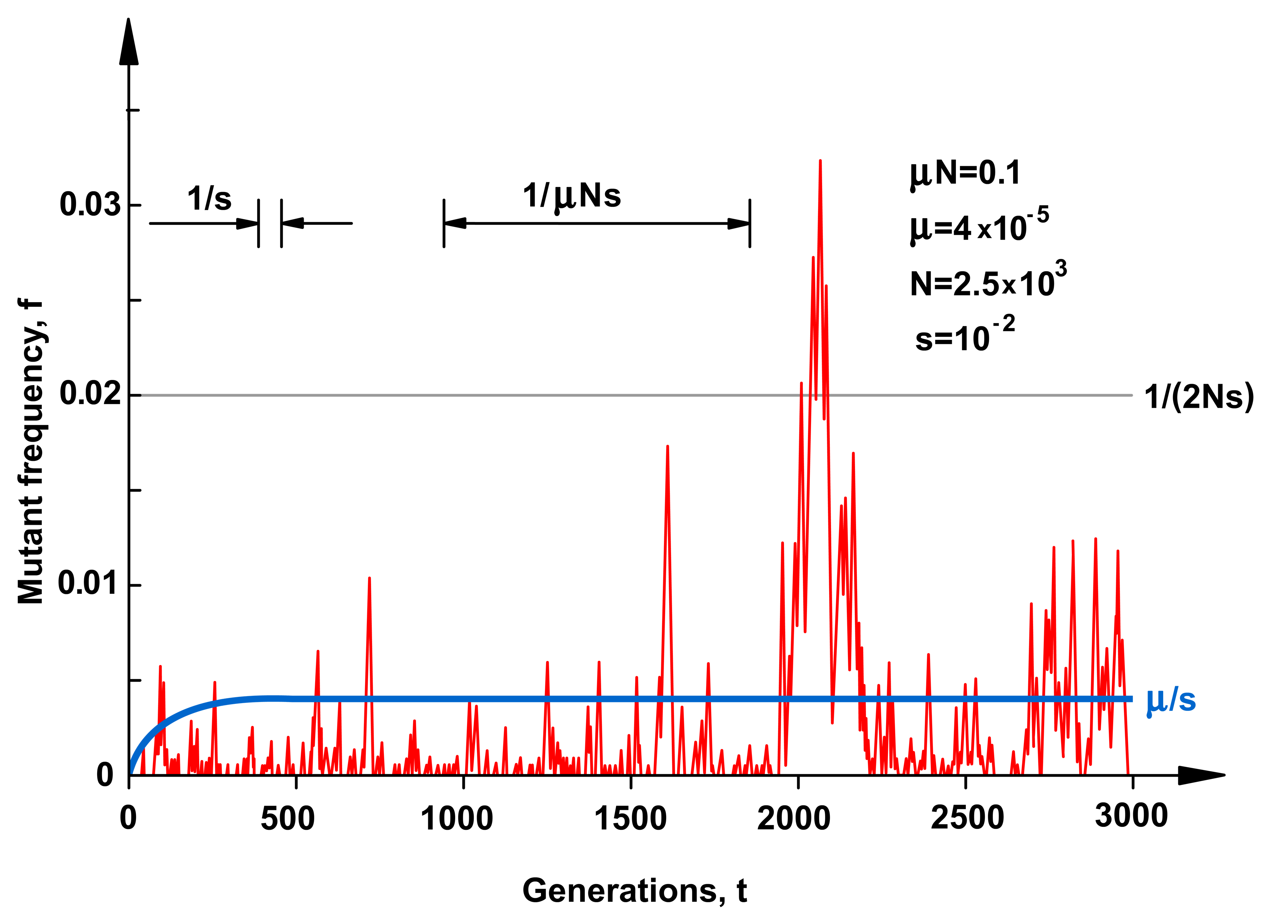
Эксперимент по аккумуляции
и стационарный процесс 1/s << N << 1/μ
Начало: чистый выгодный аллель, f(0) =0
Те же времена связанные с дрейфом!
Selection stops growth
Drift rules

Slide 20
Выводы 2
Решение задачи о фиксации аллели позволяет правильно оценить характерные величины стохастической динамики эволюции
Ниже стохастического порога в 1/s копий аллеля, эволюцией управляет генетический дрейф. Выше его, естественный отбор
Вероятность фиксации выгодного аллеля ~ s

Slide 21
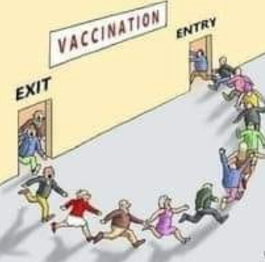
Варианты SARS CoV-2
Volz et al 2021, Nature
Davies et al 2021, Science
Graham et al 2021, Lancet Public Health
Campbell et al 2021, Euro Surveillance
Davis et al 2021, Nature
Pegu et al., Science 373, 1372–1377 (2021)
https://www.youtube.com/watch?v=Men9WDWvK9E

Slide 22
Быстро эволюционирующие вирусы

Slide 23
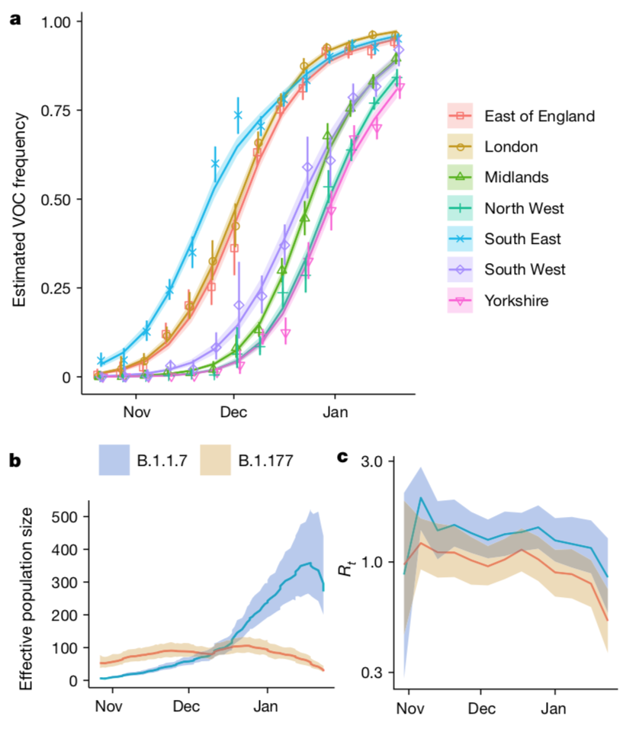
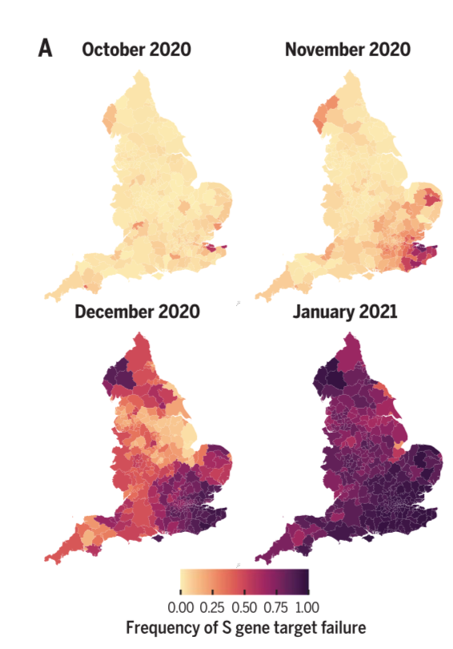
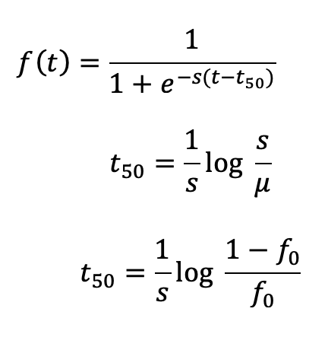
Адаптация SARS-Cov-2: альфа штамм (B.1.1.7)

Slide 24
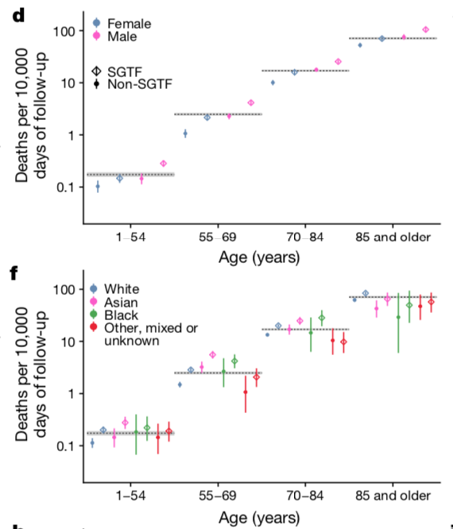
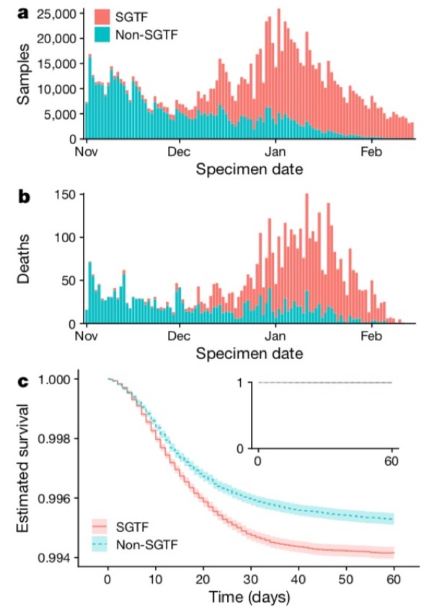
Альфа штамм убивал на 60% больше
Альфа

Slide 25
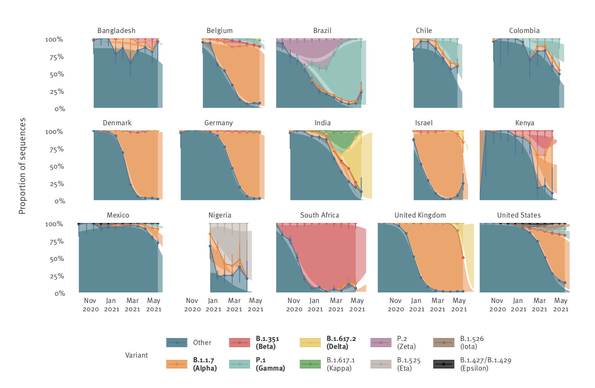
Смена вариантов вызывающих обеспокоенность

Slide 26
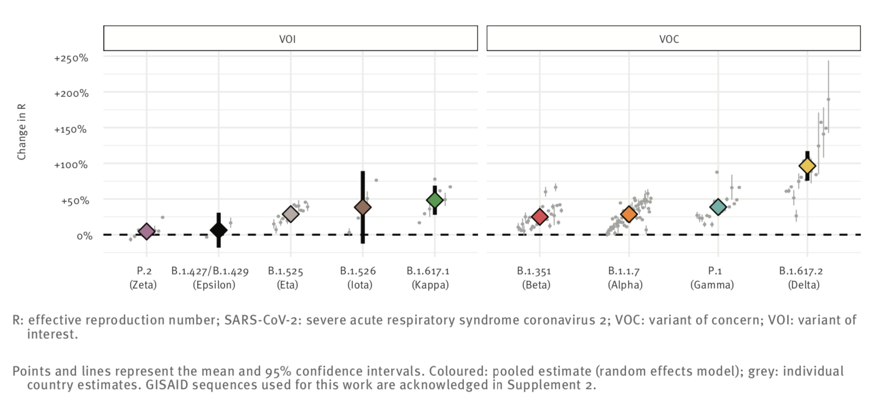
Число репродукции R₀

Slide 27
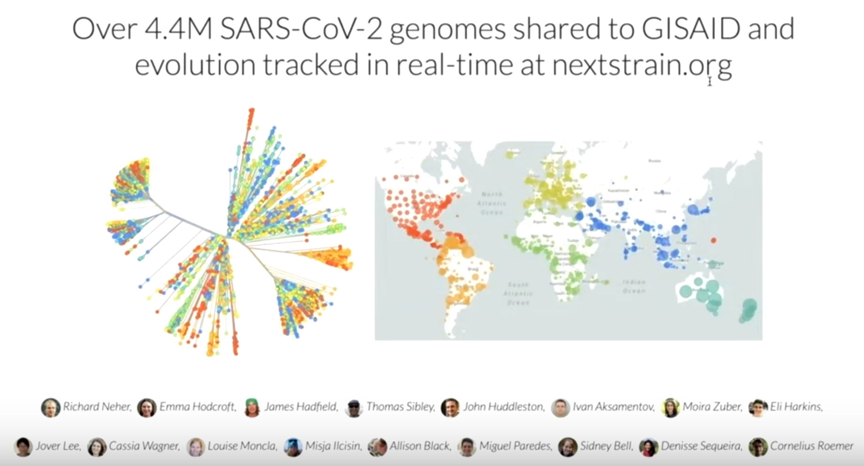
Родословное древо штаммов (2020 год)
https://www.youtube.com/watch?v=Men9WDWvK9E

Slide 28
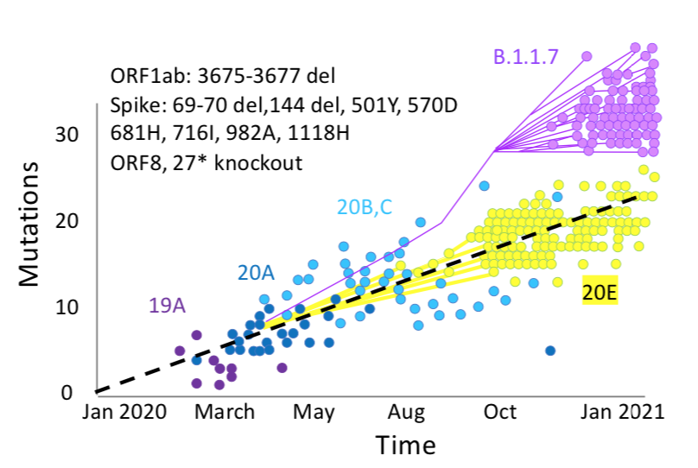
Альфа на родословном древе (2020-2021)
https://www.youtube.com/watch?v=Men9WDWvK9E

Slide 29
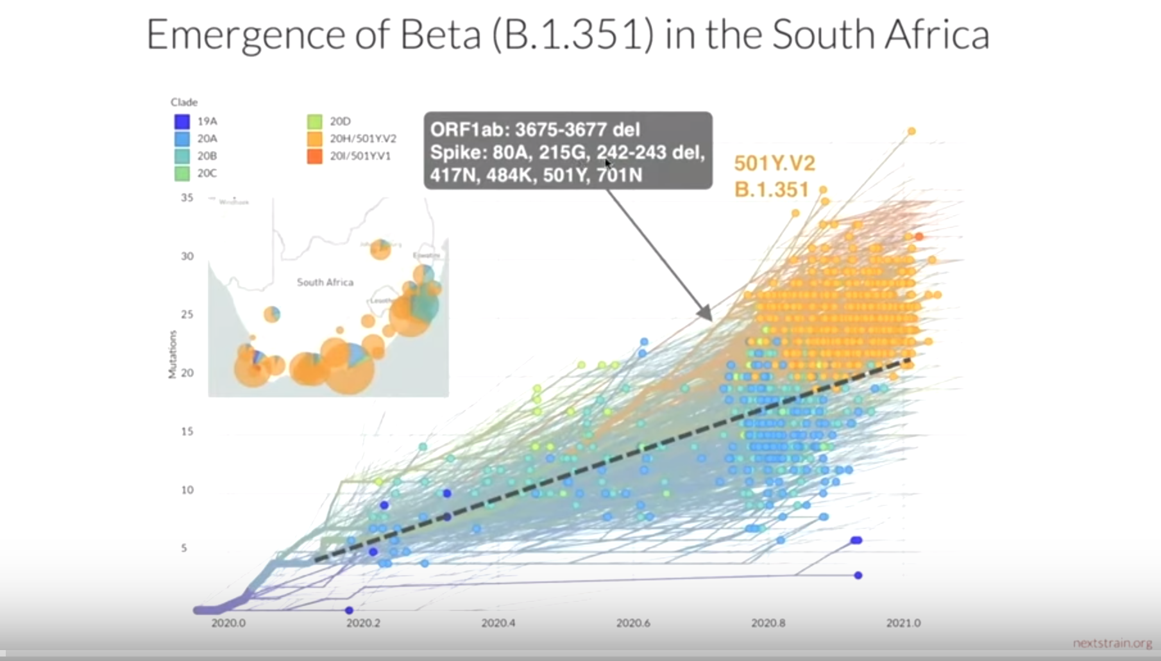
Бета: прыжок по числу аллелей (2021)
https://www.youtube.com/watch?v=Men9WDWvK9E
Число аллелей
Время

Slide 30
Почему мутации появляются целыми наборами?!
Обратный зоонозис?
Эволюция в неизвестных частях мировой популяции?
Редкие хронические пациенты?
Эффект долины фитнесс (компенсация, эпистаз)?
Эффект рекомбинации?

Slide 31
Вакцины работают?
Вакцинация — величайшее изобретение в медицине, спасшее миллиарды жизней
Разработана и эффективна против оспы, краснухи, свинки, кори, туберкулеза, полиомиелита, столбняка, бешенства, гепатита В, Эболы, желтой лихорадки.
Пока не работает для вирусов, находящихся под отбором Красной Королевы: ВИЧ, грипп и SARS-CoV-2
Тем не менее, обязательная вакцинация против SARS-CoV-2 была введена во всем мире. Было ли это ошибкой? Можно ли заставить эти вакцины работать?
Чтобы ответить на эти вопросы, нам нужно понять мультилокусную эволюцию. Мы сделаем это во 2-й части нашего курса

Slide 32
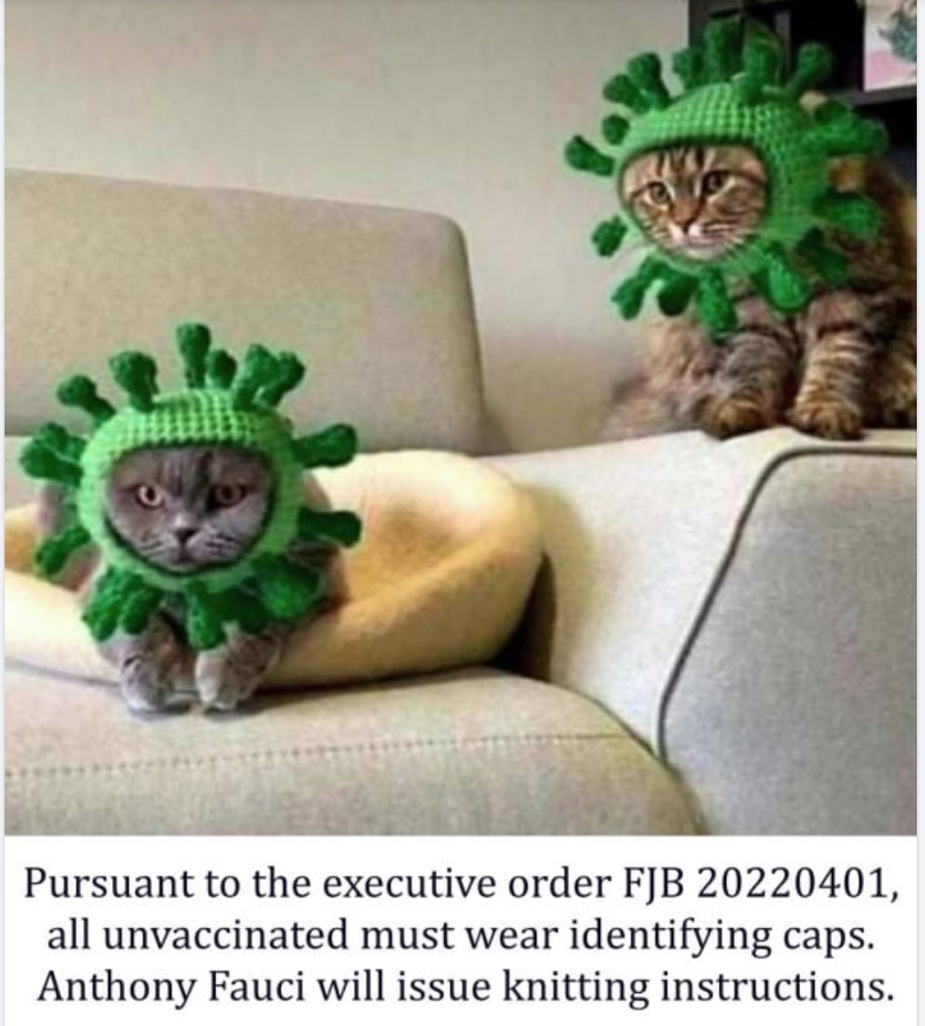
Спасибо!

